Slide 1

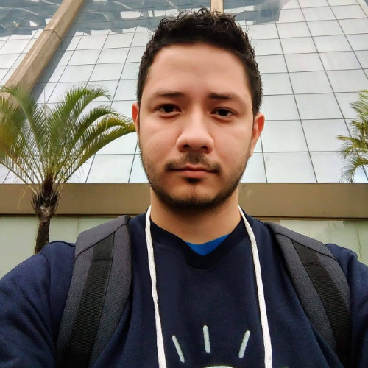


Introdução a Docker
By Rodrigo C. Moraes
https://github.com/rodrigocmoraes
rdcmdev@gmail.com
https://www.kaggle.com/rdcmdev
@rodrigocmoraes
kaggle

Slide 2


Quem sou eu?
Engenheiro de Machine Learning
Graduando em Engenharia de Computação
Ex Maratonista de Programação
...

Slide 3
Programação
Conceitos
Tecnologia Docker
Hands-on

Slide 4
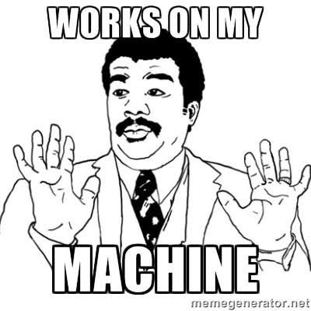
Problema

Slide 5
Conceitos

Slide 6
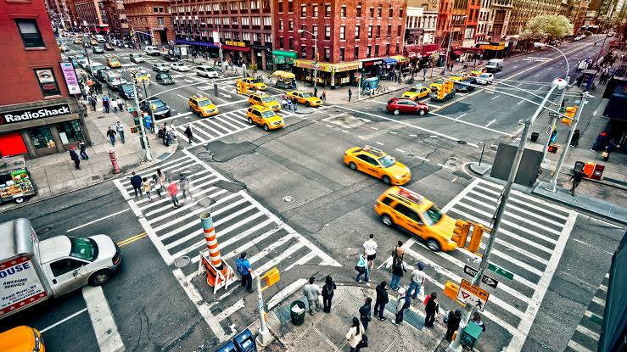
Notes:
Falar sobre o que são Processos. Na analogia a cidade é SO e os carros são os processos, ondes eles funcionam de forma isolada e independente, mas que ocasionalmente pode se comunicar. E nós que estamos dentro somos o que fazem os processos rodarem e tudo acontecer.

Slide 7
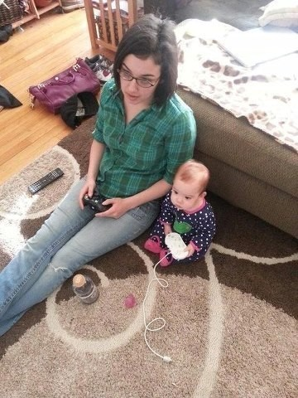

Slide 8
Notes:
Falar sobre Virtualização. A moça está fazendo papel de SO Host, e o bebê está fazendo papel de SO Guest, onde este não tem acesso ao recurso principal, e “acredita” está utilizando o recurso ideal.

Slide 9
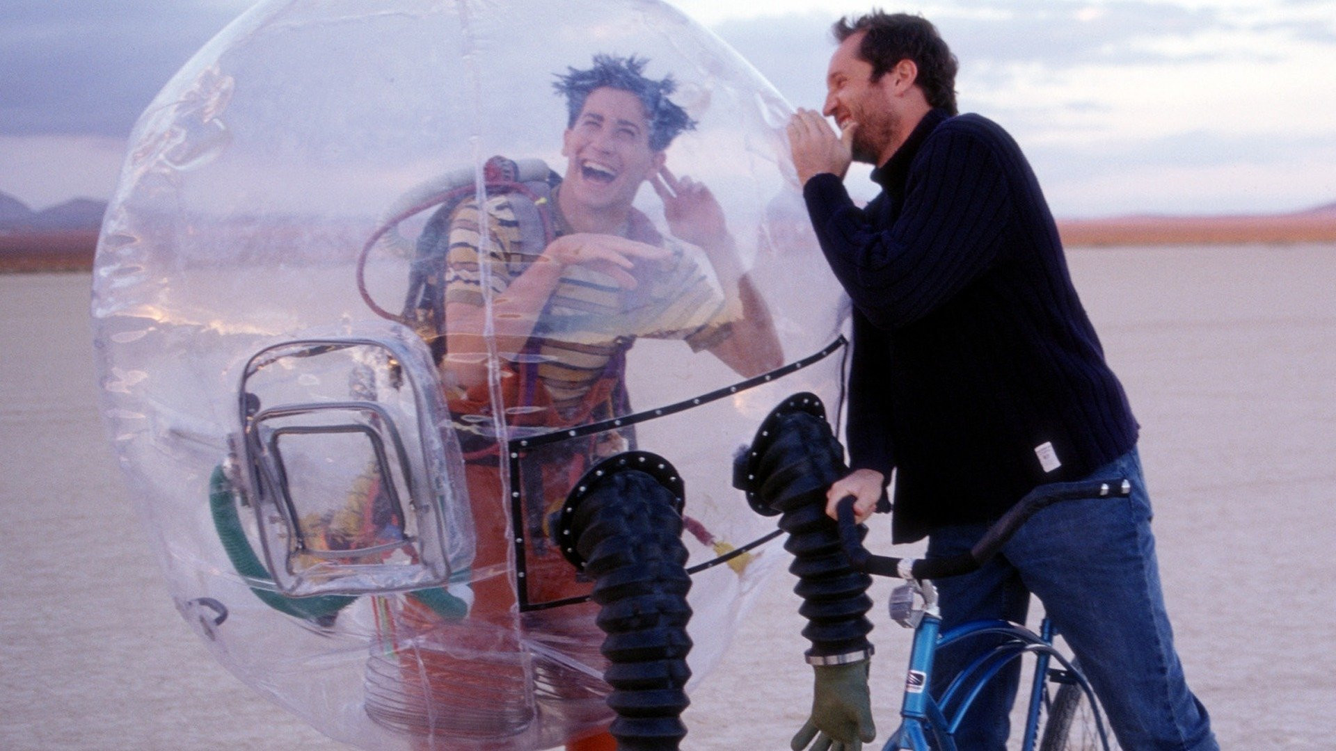
Notes:
Falar sobre Containers. Comentar que os containers tem como principal característica o isolamento e canais de comunicação específicos com seus processos internos.

Slide 10
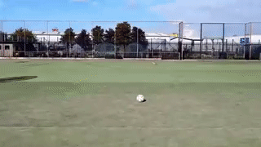
Notes:
Comentar a interção entre os Containers no mesmo host.

Slide 11

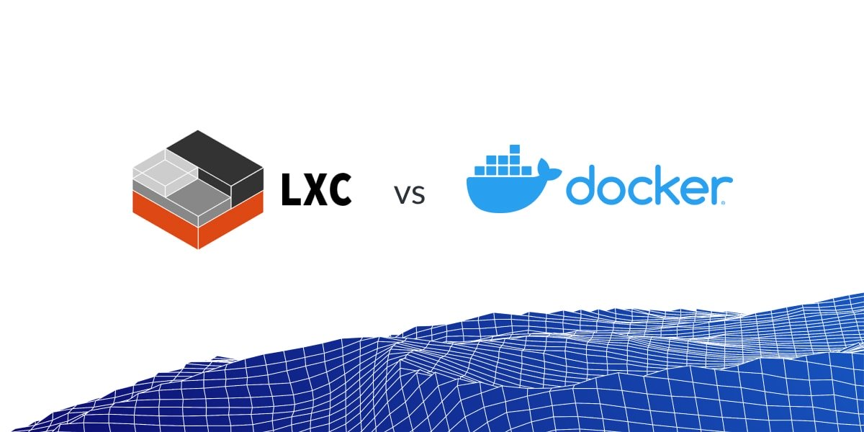

Soluções

Slide 12
Soluções

Slide 13
Tecnologia Docker

Slide 15
Virtualização em nível de SO

Slide 16
Virtualização em nível de SO
Linux Virtual Environment

Slide 17
LXC de aplicação única

Slide 18
LXC de aplicação única
Virtualização mais leve

Slide 19
LXC de aplicação única
Virtualização mais leve
Compartilhamento de recurso com Host

Slide 20
Virtual Machine

Slide 21
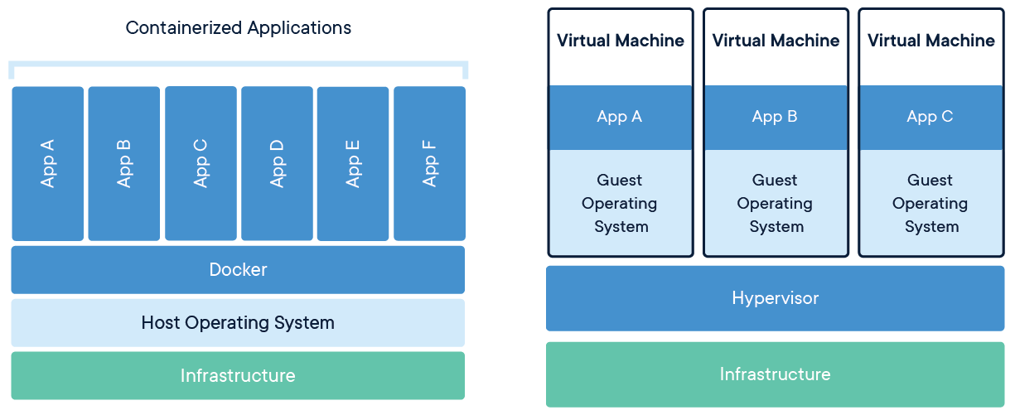

Slide 28
VM vs Docker
Virtual Machine | Docker
Virtualização a nível de Hardware | Virtualização em nível de SO
Isolamento completo do Host | Compartilhar recursos com o Host
Cada VM tem seu SO | Compartilhamento de recursos de SO
Startup em minutos | Startup in segundos
Utiliza muito recurso | Utiliza pouco recurso
Virtualização de Apps demorada | Necessário apenas configurar Dockerfile

Slide 29
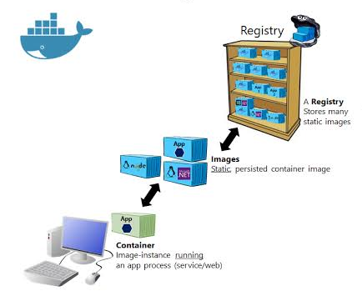
Taxonomia
Dockerfile

Slide 30
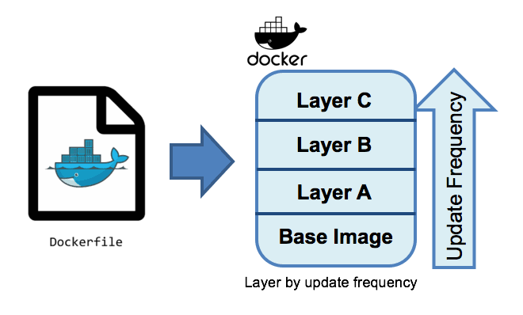
Layers

Slide 31
Hands-on

Slide 32
Pré-requisitos
Docker
Docker-compose
Daemon em execução
Editor
*Git-bash (Windows)
Internet

Slide 33
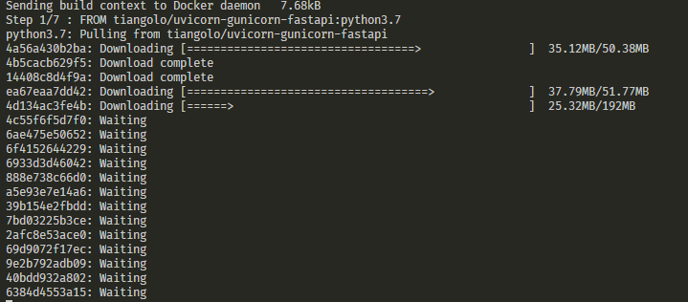

Slide 34
Instalação do Docker

Slide 35
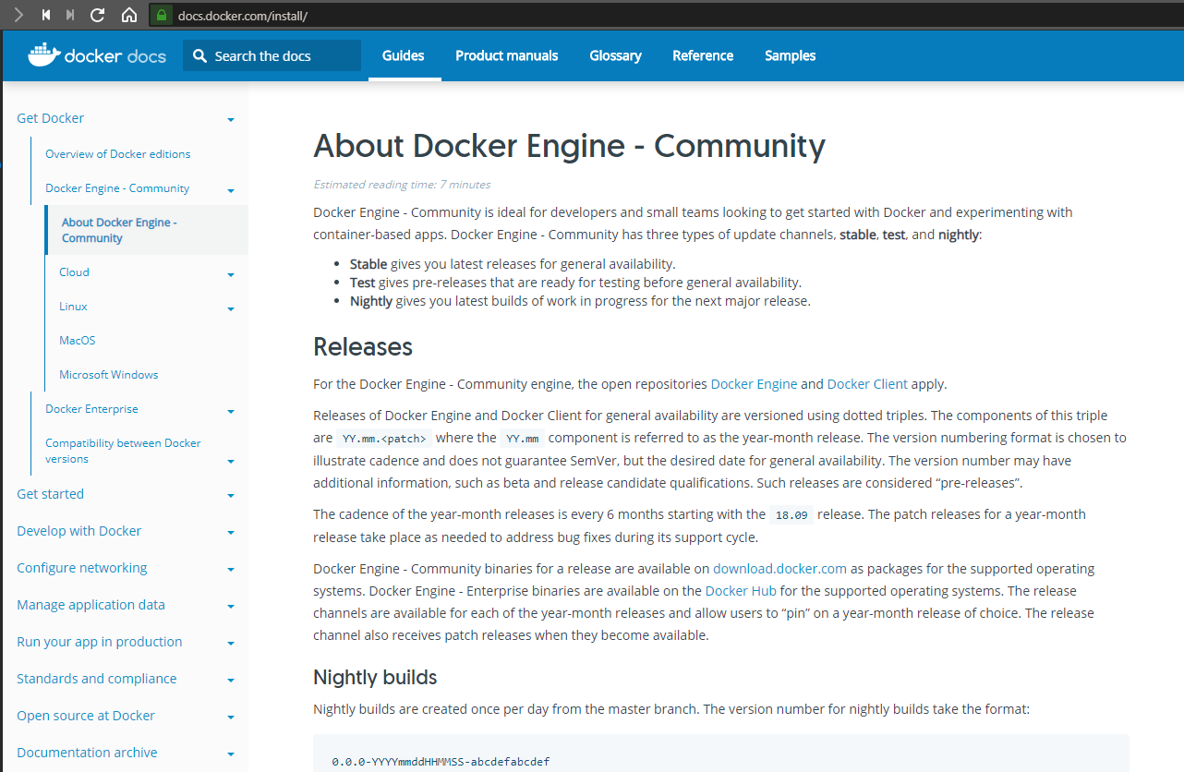
https://docs.docker.com/install/

Slide 36
Início da API

Slide 37
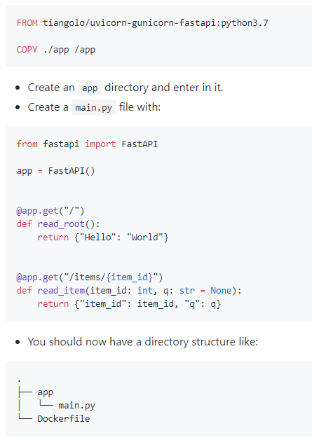
Base da API
https://github.com/tiangolo/uvicorn-gunicorn-fastapi-docker#quick-start

Slide 38
Customização

Slide 39
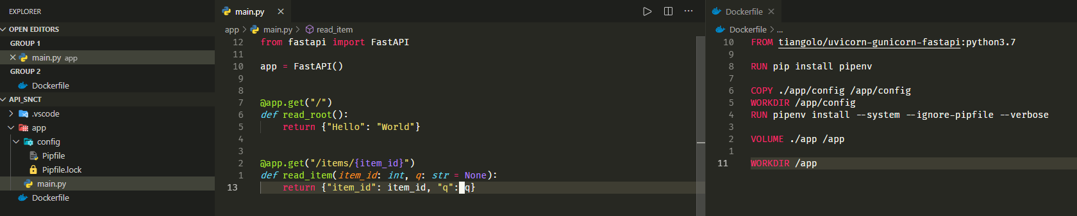

Slide 42
Build da Image

Slide 43
$> docker build -t api .

Slide 44
Verificação de Imagens Locais

Slide 45
$> docker images

Slide 47
Criação e execução do Container

Slide 48
$> docker run --rm -d -p 80:80 -v `pwd`:/app api /start-reload.sh

Slide 49
$> docker run --rm -d -p 80:80 -v `D:\GitHub\API_SNCT`:/app api /start-reload.sh

Slide 50
Verificação de containers em execução

Slide 51
$> docker ps

Slide 53
$> docker stats

Slide 55
Teste

Slide 56
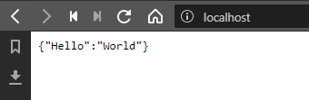
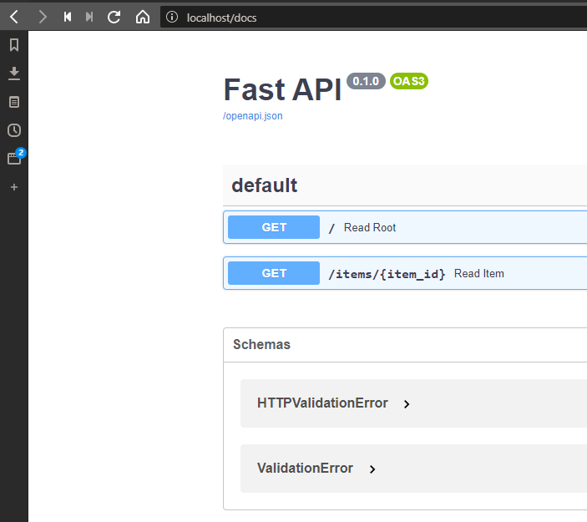

Slide 57
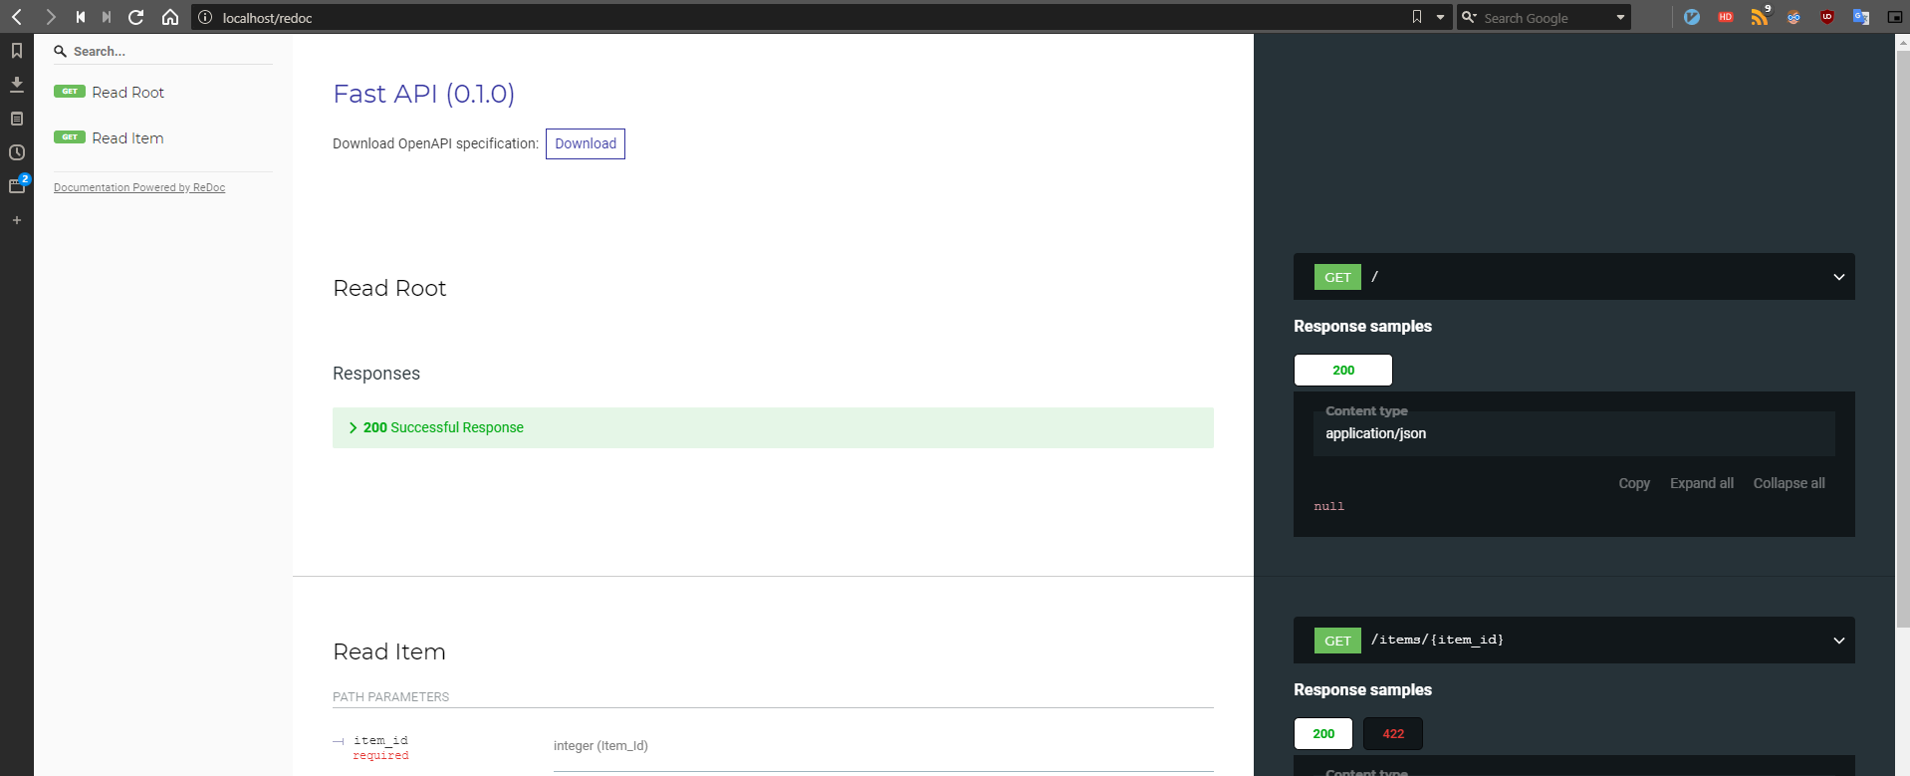

Slide 58
Parar container em execução

Slide 59
$> docker stop CONTAINER_ID

Slide 60
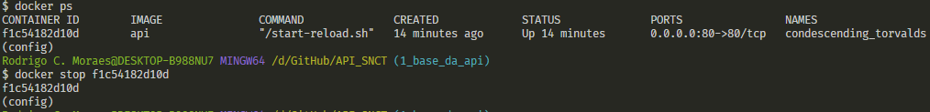

Slide 61

Dúvidas?

Slide 62
Introdução a Docker
By Rodrigo C. Moraes
https://github.com/rodrigocmoraes
rdcmdev@gmail.com
https://www.kaggle.com/rdcmdev
@rodrigocmoraes
kaggle

